Slide 1
Дискретная случайная величина: основные законы распределений

Slide 2
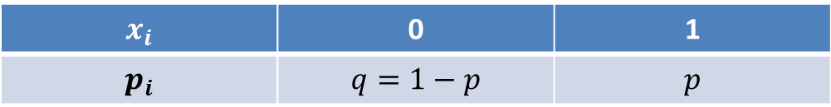

Распределение Бернулли
Числовые характеристики
$m_{ξ}=p$ $D_{ξ}=pq$
$$x_{i}$$ | 0 | 1
$$p_{i}$$ | $$q=1−p$$ | $$p$$

Slide 3

Биномиальное распределение
Биномиа́льное распределе́ние — распределение количества «успехов» в последовательности из n независимых случайных экспериментов, таких, что вероятность «успеха» в каждом из них постоянна и равна p

Slide 4
Биномиальное распределение схема Бернулли: ДСВ – количество «успехов»
Пример. Написать закон распределения дискретной случайной величины X—числа появлений «герба» при четырех бросаниях монеты.

Slide 5
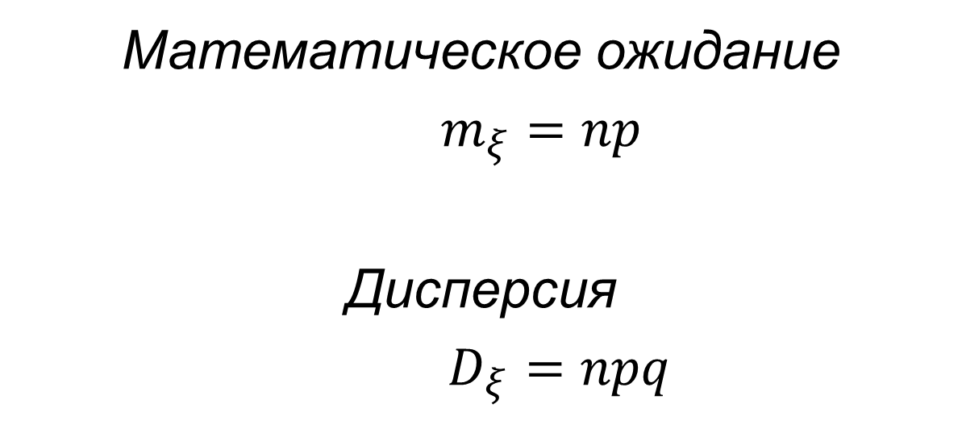
Биномиальное распределение Числовые характеристики
Математическое ожидание
$m_{ξ}=np$
Дисперсия
$D_{ξ}=npq$

Slide 6
Биномиальное распределение Числовые характеристики
Устройство состоит из трех независимо работаю­щих элементов. Вероятность отказа каждого элемента в одном опыте равна 0,1. Найти математическое ожидание и дисперсию ДСВ - числа отказавших элементов в одном опыте.

Slide 7
Геометрическое распределение
Геометри́ческое распределе́ние — распределение дискретной случайной величины, равной количеству испытаний случайного эксперимента до наблюдения первого «успеха».
k=1,2,…

Slide 8
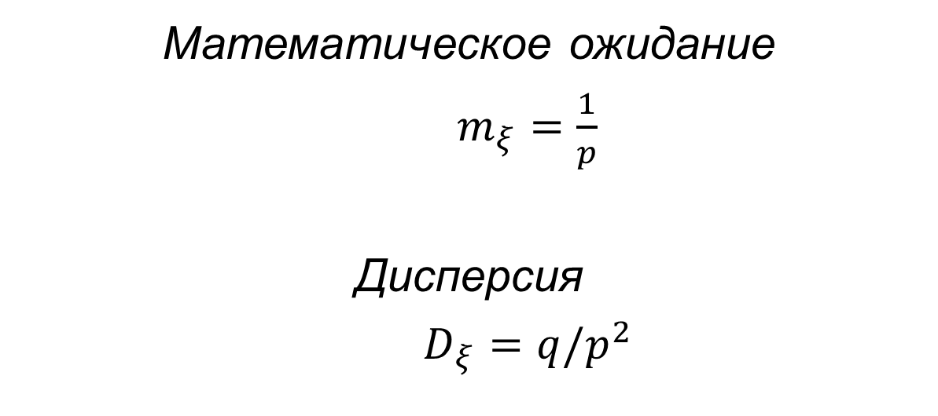
Геометрическое распределение Числовые характеристики
Математическое ожидание
$m_{ξ}=\frac{1}{p}$
Дисперсия
$D_{ξ}=q/p^{2}$

Slide 9
Геометрическое распределение
Стрелок стреляет в цель до первого попадания. Вероятность попадания при одном выстреле равна 0,6. Найти закон распределения случайной величины – числа произведенных попыток. Найти числовые характеристики

Slide 10


Распределение Пуассона
Распределе́ние Пуассо́на — моделирует случайную величину, представляющую собой число событий, произошедших за фиксированное время, при условии, что данные события происходят с некоторой фиксированной средней интенсивностью
$m$=0,1,…

Slide 11
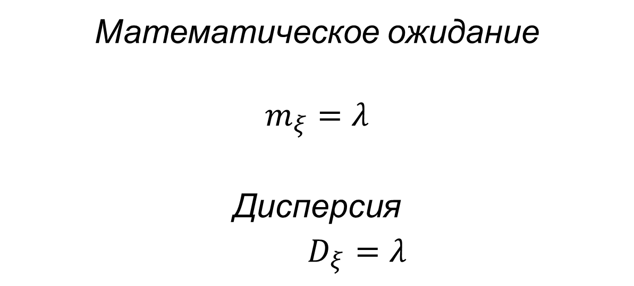
Распределение Пуассона Числовые характеристики
Математическое ожидание
$$m_{ξ}=λ$$
Дисперсия
$D_{ξ}=λ$

Slide 12
Гипергеометрическое распределение
Гипергеометри́ческое распределе́ние моделирует количество удачных выборок без возвращения из конечной совокупности.

Slide 13
Гипергеометрическое распределение
Пусть имеется конечная совокупность, состоящая из N элементов (D из них обладают нужным свойством, оставшиеся N-D этим свойством не обладают).
Случайным образом из общей совокупности выбирается n элементов.
СВ - количество выбранных элементов, обладающих нужным свойством.
k=0,1,…n

Slide 14
Гипергеометрическое распределение Числовые характеристики
Математическое ожидание
Дисперсия

Slide 15
Гипергеометрическое распределение
Из урны, содержащей 3 белых и 2 черных шара, случайным образом и без возвращения извлекают 2 шара.
Составить ряд распределения и найти числовые характеристики СВ – количества вынутых шаров белого цвета

Slide 16
Непрерывная случайная величина: основные законы распределений

Slide 17
Равномерное распределение
Непреры́вное равноме́рное распределе́ние —распределение случайной вещественной величины, принимающей значения, принадлежащие интервалу [a,b], характеризующееся тем, что плотность вероятности на этом интервале постоянна.

Slide 18

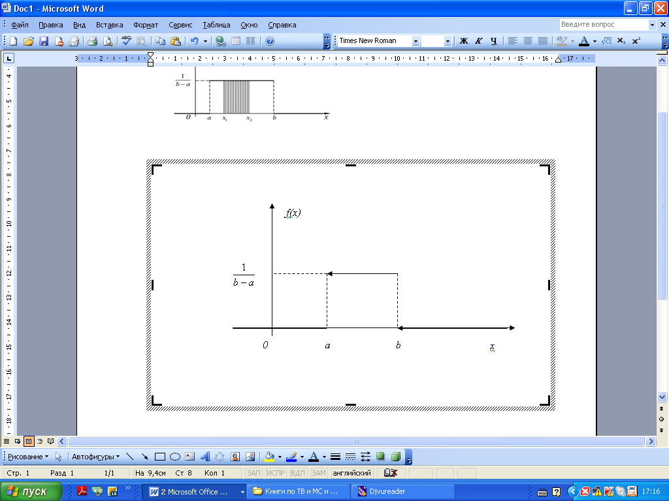
Равномерное распределение. Плотность распределения

Slide 19
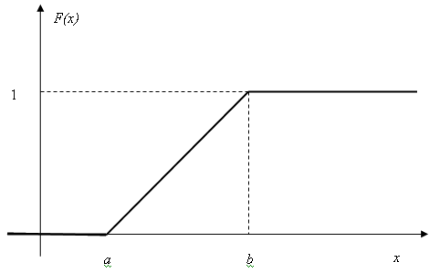
Равномерное распределение. Функция распределения

Slide 20


Равномерное распределение. Числовые характеристики
Математическое ожидание
Дисперсия
$$M_{ξ}=\frac{a+b}{2}$$
$$D_{ξ}=\frac{{(b−a)}^{2}}{12}$$

Slide 21
Равномерное распределение
Случайная величина Х равномерно распределена в интервале (1;8).
Найти: а) дифференциальную функцию, б) интегральную функцию, в) математическое ожидание, дисперсию и среднее квадратическое отклонение, г) вероятность попадания в интервал (3;5).

